Slide 1

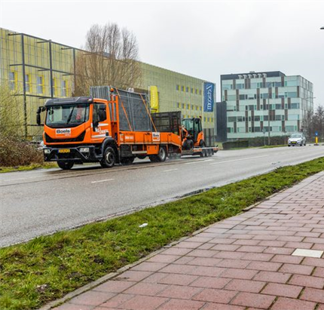

HERINRICHTING
BLEISWIJKSEWEG
Bijeenkomst 18 januari 2024

Slide 2
Inhoud
  Aanleiding: Waarom en met welk doel?
  Proces: Hoe gaan we werken?
  Ontwerp: Hoe zien onze eerste ideeën eruit?
  Gesprek: Wat is voor u belangrijk?
  Vervolg: Hoe gaan we verder?

Slide 3
  1. Aanleiding
DUTCH INNOVATION PARK
COLLEGE B&W
GEMEENTERAAD
Fietsroute Zoetermeer - Rotterdam
Kan de weg veiliger?
Betere bereikbaarheid en uitstraling

Slide 4
Veiligheid
Snelheid verminderen
Fietsroute Rotterdam - Zoetermeer
DOELEN
Aansluiting omgeving
Bereikbaarheid Dutch Innovation Park
Toepassen innovaties op de weg
Uitstraling verbeteren

Slide 5


1. In gesprek met de omgeving over het idee & tekenen eerste ideeën | 2. In gesprek met de omgeving over de tekeningen
3. Voorstel aan de gemeenteraad | 4. Partij zoeken die kan uitwerken en uitvoeren
5. Ontwerp maken en toetsen | 6. Weg aanpassen
2. Proces

Slide 6


3. Ontwerp
BASISPROFIEL WEG
SCHETSONTWERP
  Passen onze wensen naast elkaar?
  Hoeveel ruimte blijft er over?
  Profiel toegepast op de hele weg
  Bestaande situatie boven en onder de grond
  Wat zijn knelpunten?

Slide 7
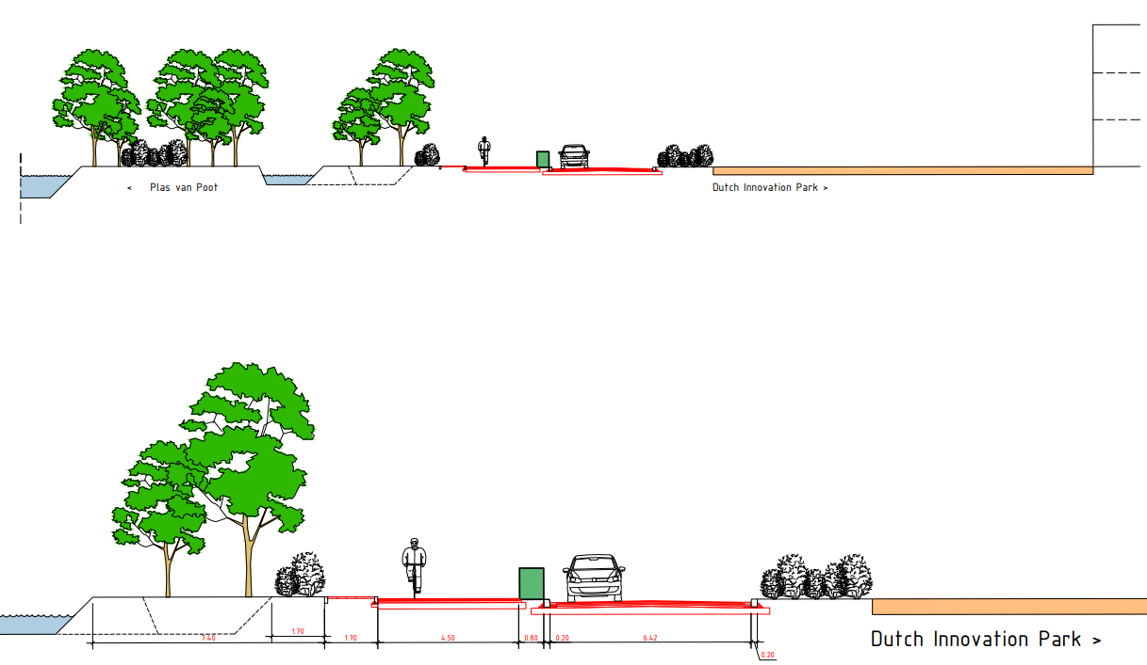
Basisprofiel

Slide 8
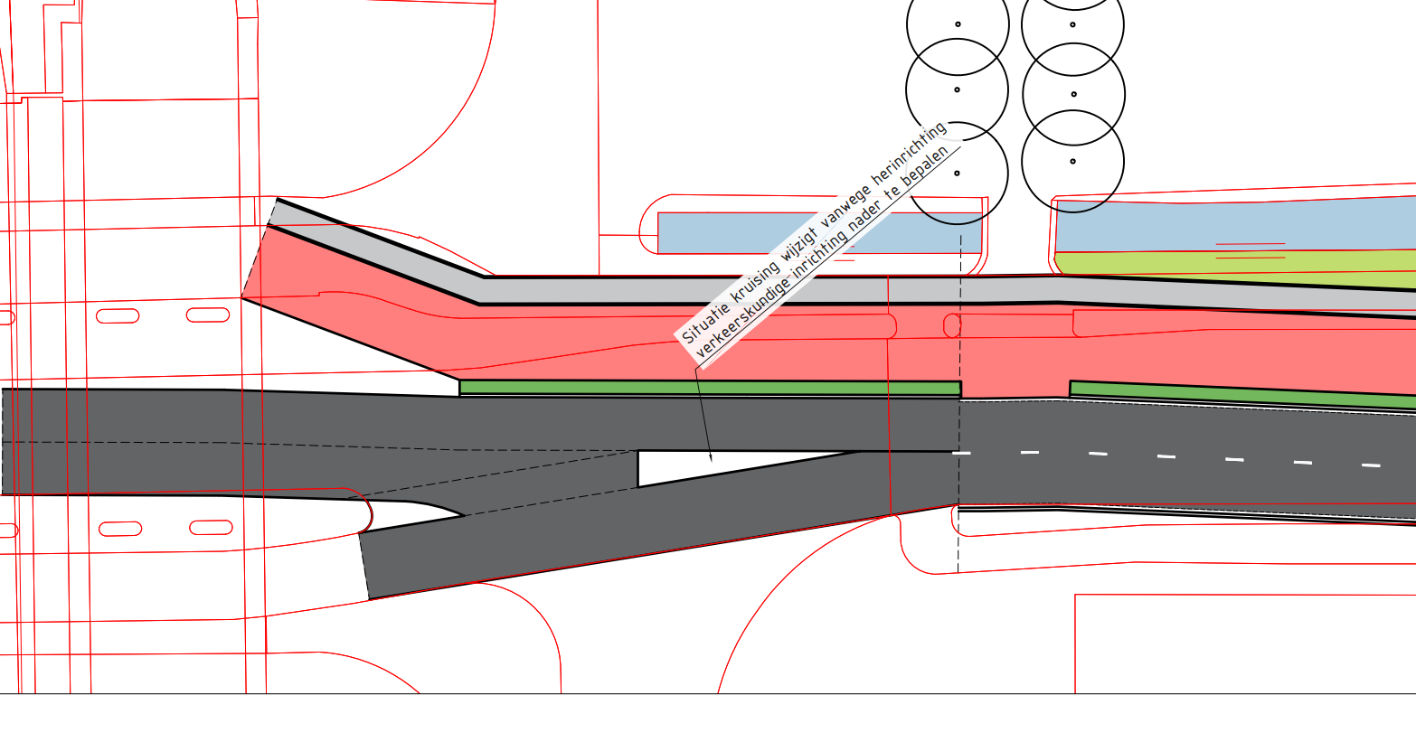
Schetsontwerp

Slide 9
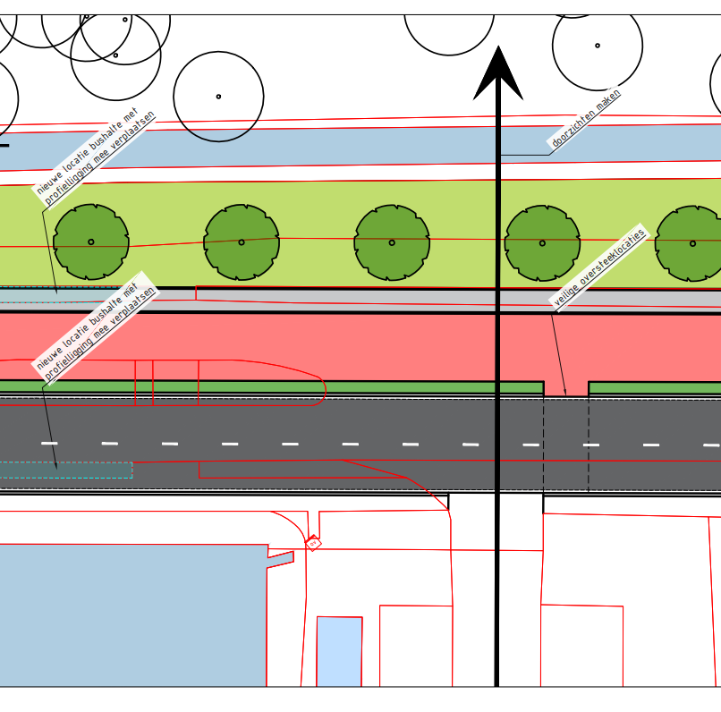

Slide 10
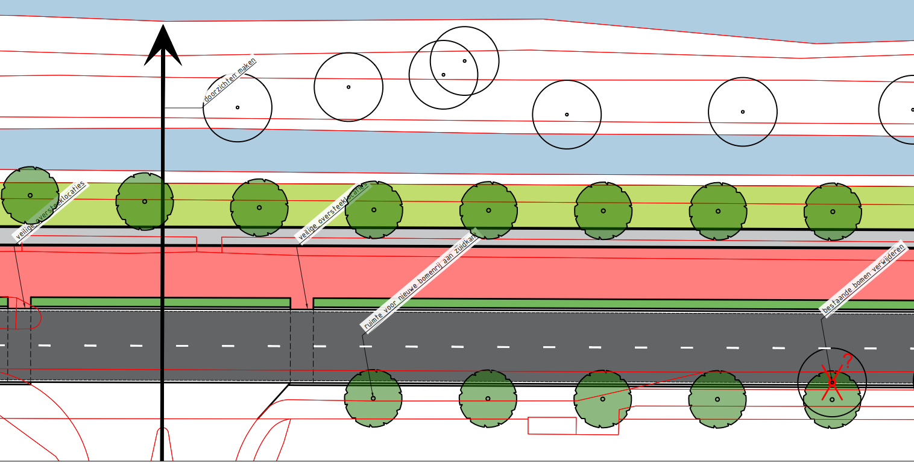

Slide 11

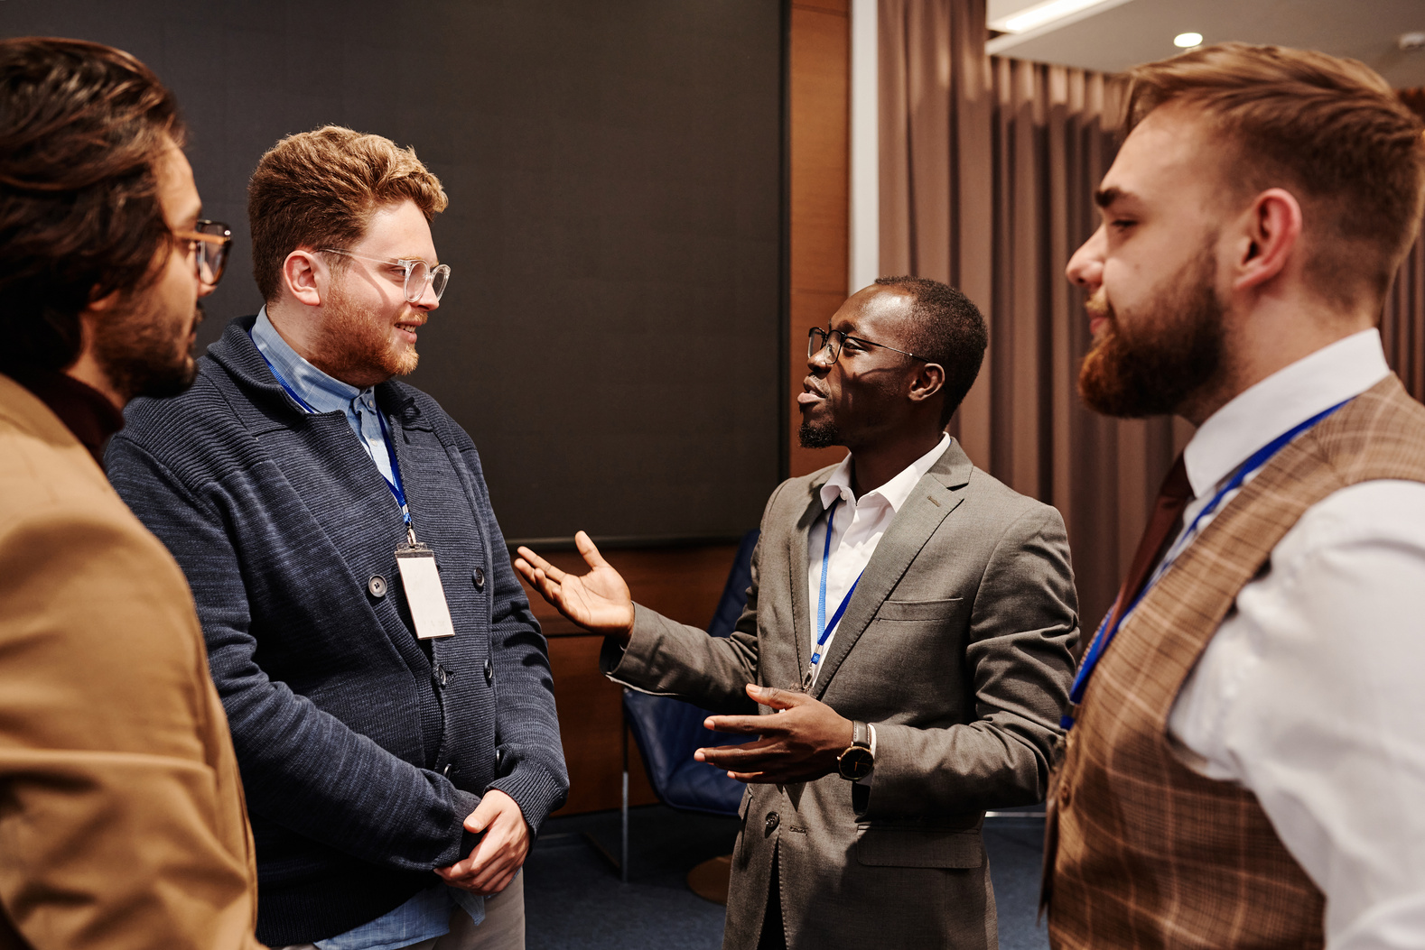
4. Gesprek
We gaan graag met u in gesprek over:
  Bereikbaarheid
  Veiligheid
  Natuur en ecologie
  Innovatie en uitstraling
Achterhalen tijdens gesprekken:
  Wat vindt u van de herinrichting?
  Wat is voor u belangrijk?
  Waar moeten we rekening mee houden?
  Ziet u kansen of bedreigingen?

Slide 12

THEMA’S VOOR GESPREKKEN
THEMA 3
GROEN EN ECOLOGIE
THEMA 4
INNOVATIE EN UITSTRALING
THEMA 1
BEREIKBAARHEID
THEMA 2
VEILIGHEID
  Welke knelpunten ziet u omtrent bereikbaarheid nu, tijdens de uitvoering en in de toekomst?
  Aan welke plekken moeten wij extra aandacht geven?
  Hoe denkt u dat we de veiligheid kunnen vergroten?
  Waar liggen de aandachtspunten omtrent ecologie, groen en natuur?
  Hoe kunnen we het gebied groener maken?
  Heeft u ideeën over innovaties voor de weg?
  Hoe kunnen we de uitstraling van de weg verbeteren?
Notes:
4 kleuren post it per thema, A0 kaart ontwerp

Slide 13
5.Vervolg
Januari - maart 2024 | April - juni 2024 | Juli - september 2024 | Oktober - december 2024 | Vanaf 2025 | Vanaf 2026
Schets afmaken en kosten bepalen | Besluit door college en gemeenteraad | Partij zoeken voor uitwerking | Uitwerken ontwerp | Uitvoeren nieuwe inrichting | Nieuwe inrichting klaar

Slide 14

Bedankt voor uw komst!

